Slide 1
Empreendedorismo
GESTECH

Slide 2
Sumário
01
Introdução
02
Contexto
O que é, tipos de empreendedorismo e impactos econômicos.
Empresa e fundadores.
03
Entrevista
04
Conclusão
Sessão de perguntas para os empredendedores.
Análise final e conselho.

Slide 3
O que é emprendedorismo?
01
Empreendedorismo é a criação e gestão de novos negócios para gerar valor e inovação.

Slide 4
Tipos de empreendedorismo
Empreendedorismo Digital
Empreendedorismo Tradicional
Empreendedorismo Social

Slide 5
Melhores países para empreender
Suiça
Excelente qualidade de vida, baixas taxas de impostos, fácil acesso ao capital e legislação transparente.
Canadá
Boa infraestrutura, práticas de negócio claras e alto nível da força de trabalho.
EUA
Economia forte, boa conectividade e fácil acesso a diversas regiões do país.

Slide 6
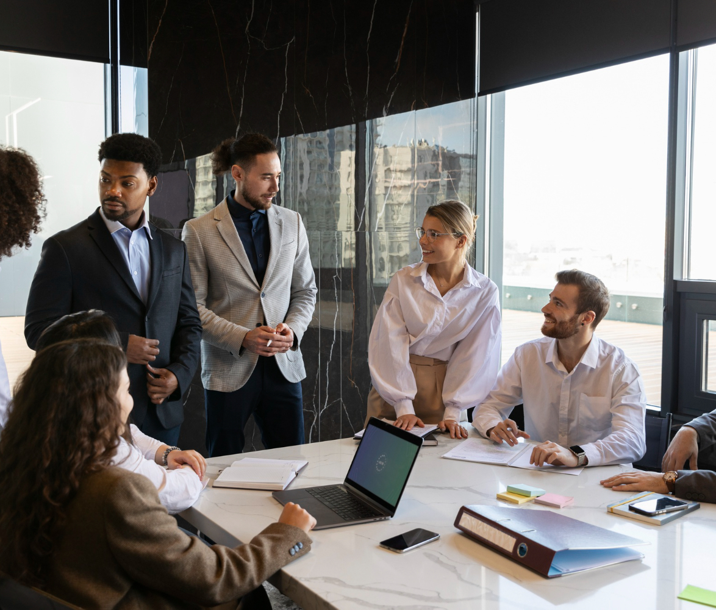
Impactos econômicos
PIB (2º trimestre de 2023): Alta de 3,4%.
Previsões para 2024:
PIB: Crescimento de 2,3%.
Inflação: 3,4%.
Selic: Pode cair para 9%.

Slide 7
Futural Alumínio
02
Empresa de fabricação e comercialização de esquadrias de alumínio.

Slide 8

Trajetória da empresa

Slide 9
Fundadores
1
2
3
Waldir Trozo (pai)
Bruno Trozo (filho)
Fábio Trozo (filho)
Atua no financeiro e no depertamento fiscal.
Atua na coordenação e decisão final de compras/vendas.
Atua na coordenação e decisão final de compras/vendas.

Slide 10
Entrevista
03
Sessão de perguntas para os empredendedores.

Slide 11
1.
COMO VOCÊ INDENTIFICOU A OPORTUNIDADE DE MERCADO PARA O SEU NEGÓCIO?

Slide 12
2.
QUAL É A IMPORTÂNCIA DA REDE DE CONTATOS PARA O SEU SUCESSO? E COMO VOCÊ A CONSTRÓI?

Slide 13
3.
COMO VOCÊ SE MANTÉM ATUALIZADO SOBRE AS TENDÊNCIAS E MUDANÇAS NO SEU SETOR?

Slide 14
4.
QUAIS FORAM OS MAIORES DESAFIOS QUE VOCÊ ENFRENTOU NO SEU EMPREENDIMENTO? E COMO OS SUPEROU?

Slide 15
5.
QUAL É A SUA ABORDAGEM PARA DESENVOLVER E IMPLEMENTAR UMA ESTRATÉGIA DE NEGÓCIOS EFICAZ?

Slide 16
6.
COMO VOCÊ MANTÉM O EQUILÍBRIO ENTRE A VIDA PESSOAL E PROFISSIONAL?

Slide 17
7.
QUAIS HABILIDADES OU CARACTERÍSTICAS VOCÊ CONSIDERA ESSENCIAS PARA UM EMPREENDEDOR?

Slide 18
8.
COMO VOCÊ LIDA COM O FRACASSO OU COM ERROS AO LONGO DO CAMINHO?

Slide 19
9.
QUAL FOI A DECISÃO MAIS DIFÍCIL QUE VOCÊ QUE TOMAR NO SEU NEGÓCIO? E O QUE APRENDEU COM ELA?

Slide 20
Conclusão
04
Ao longo desta apresentação, descutimos sobre o conceito de empreendedorismo, o impacto econômico, países em que o emprendedrorismo tem grandes benefícios e sobre a nossa empresa base para entrevista.
Com isso, entende-se que o mundo do empreendedorismo é um motor vital para o progresso econômico, social e pessoal, desempenhando um papel fundamental no avanço das sociedades e na melhora da qualidade de vida.
E com a entrevista, podemos concluir que o empreendedorismo oferece liberdade, realização, inovação e oportunidades financeiras, apesar dos desafios que podem surgir.

Slide 21
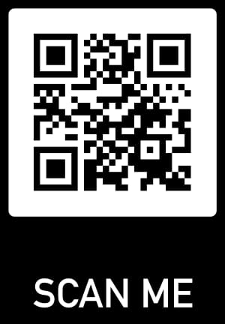
Futural Alumínio

Slide 22
QUAL CONSELHO VOCÊ DARIA PARA ALGUÉM QUE ESTÁ PENSANDO EM COMEÇAR SEU PRÓPRIO NEGÓCIO?
...

Slide 23
Obrigado!
Alguma dúvida?

Slide 24
Referências
Empreendedorismo: o que é, conceito, importância e tipos - Enciclopédia Significados
Conheça os 3 principais tipos de empreendedorismo e inspire-se! - Toda Carreira
Quais são os melhores países do mundo para empreender (bhub.com)
Tendências de empreendedorismo 2024 para aplicar nas empresas (sebraers.com.br)
Alexandre Rodrigues Ferreira da Silva
Beatriz Fernandes de Oliveira Reis
Gabriel Pereira da Silva
Leandro Tavares Moreira
Rafael Barbosa Calixto
Samara Larissa de Almeida Pereira
2º Semestre GPI

Slide 25
Premium infographics
75%
“Despite being red, Mars is actually a very cold place”
75%
“Jupiter is the biggest planet in the entire Solar System”
TITLE 1
“Mercury is the smallest planet in the Solar System”
“Saturn is a gas giant and has several rings”

Slide 26
You can use this graph
Venus
It has a beautiful name, but it’s terribly hot
Mercury
Mercury is the closest planet to the Sun
Mars
Despite being red, Mars is a cold place, not hot
Follow the link in the graph to modify its data and then paste the new one here. For more info, click here

